Slide 1
财务决策实训
固定资产计提折旧表

Slide 2
月末资产折旧表及各分配表注意事项（重要：一定要按顺序做，不能跳步！！！） ：
第一步：计提固定资产折旧
“会计”到信息管理→填制成本费用表→编制固定资产明细表，“出纳”在凭证录入中，根据固定资产明细表，在凭证录入编写固定资产折旧计提分录（注意：起始月不用计提折旧,次月起需要计提）
第二步：
（1）填制工资薪酬费用分配表
“会计”到信息管理→填制成本费用表→工资薪酬表→新增→内容录入
（2）计提当月职工薪酬
“总监”到电算化→凭证录入→录入稽核原始单据凭证→工资薪酬表
第三步：
（1）填制制造费用分配表
“会计”到信息管理→填制成本费用表→制造费用分配表→新增→内容录入
（2）结转制造费用
“总监”到电算化→凭证录入→录入稽核原始单据凭证→制造费用分配表
第四步：
（1）填制完工产品和在产品分配表
“会计”到信息管理→填制成本费用表→完工产品和在产品分配表→新增→内容录入
（2）结转完工产品成本
“总监”到电算化→凭证录入→录入稽核原始单据凭证→完工产品和在产品分配表

Slide 3
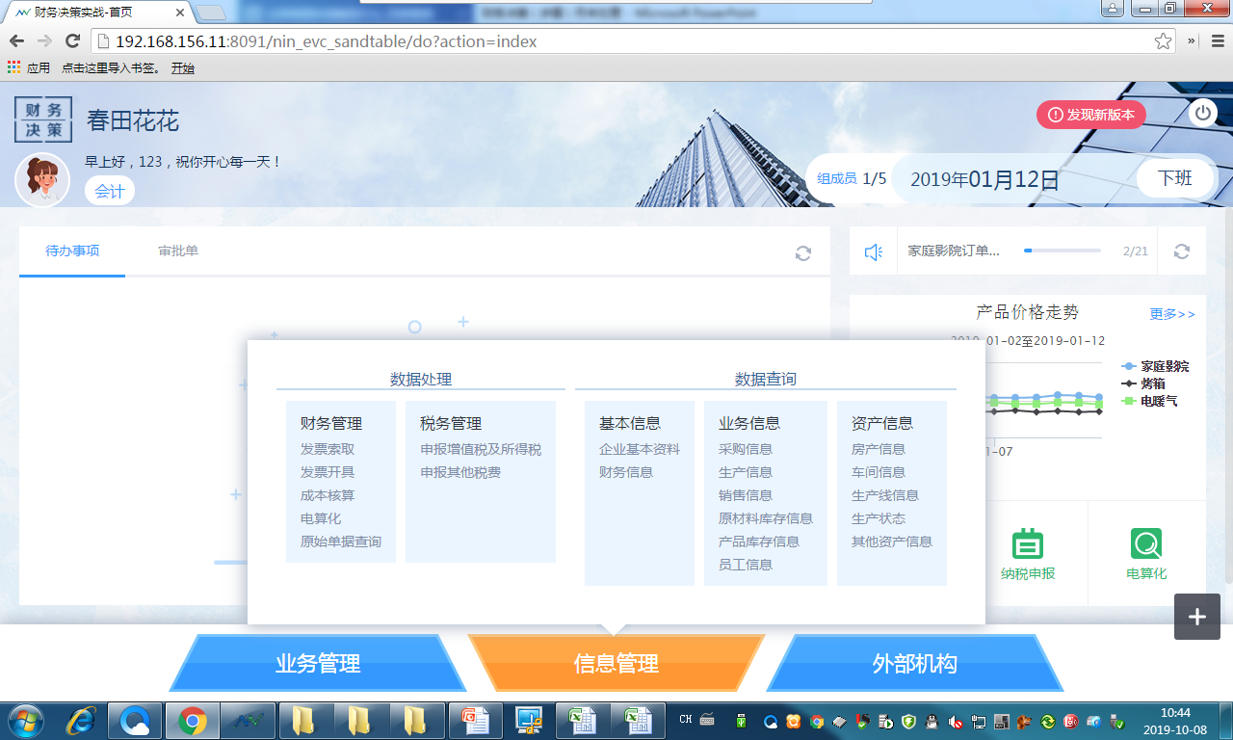
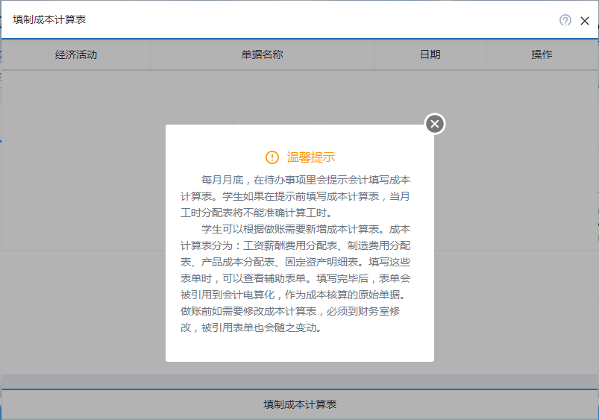

Slide 4
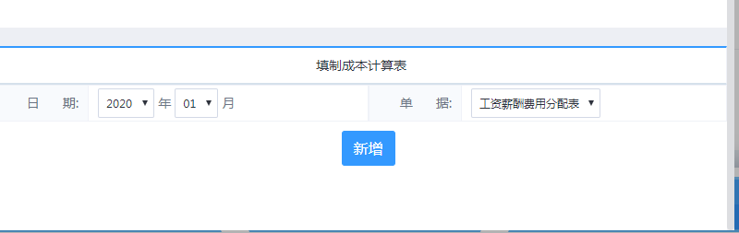
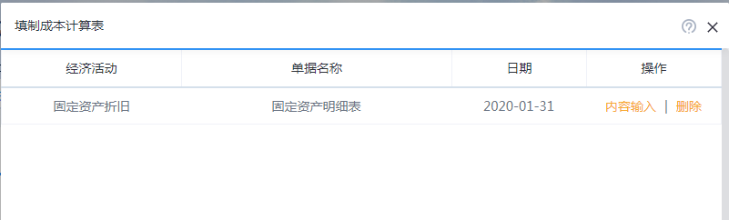
第一步：计提固定资产折旧

Slide 5
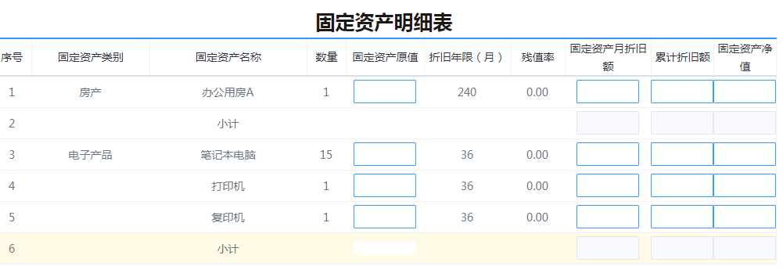
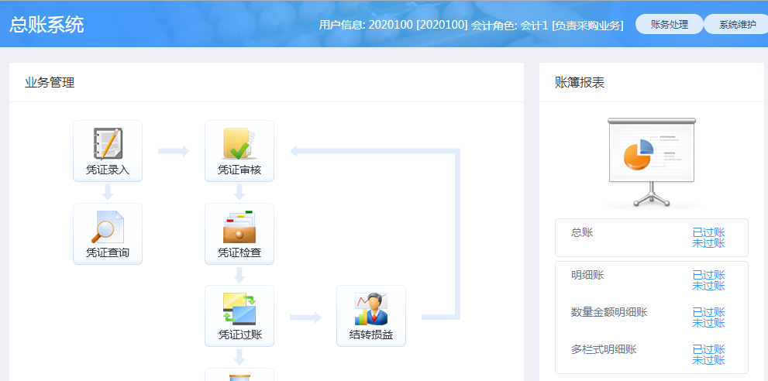
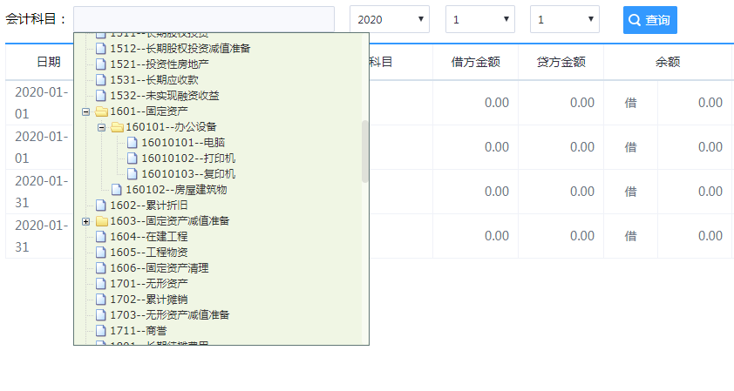

Slide 6
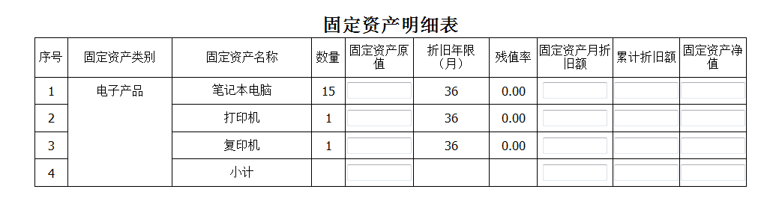
会计编制固定资产明细表：
注意：起始月不用计提折旧,次月起需要计提
固定资产明细账
=原值-累计
折旧额
残值率=5%
出纳根据固定资产明细表，在凭证录入编写固定资产折旧计提分录：
2月末-计提固定资产折旧
摘要 |  | 方向 | 科目 |  |  | 金额
计提2017年2月固定资产折旧 |  | 借： | 660106销售费用-折旧 |  |  | -
 |  |  | 660210管理费用-折旧 |  |  | -
计提2017年2月固定资产折旧 |  | 贷： | 1602累计折旧 |  |  |  | -
 |  |  |  |  | 合计 | - | -

